Slide 1
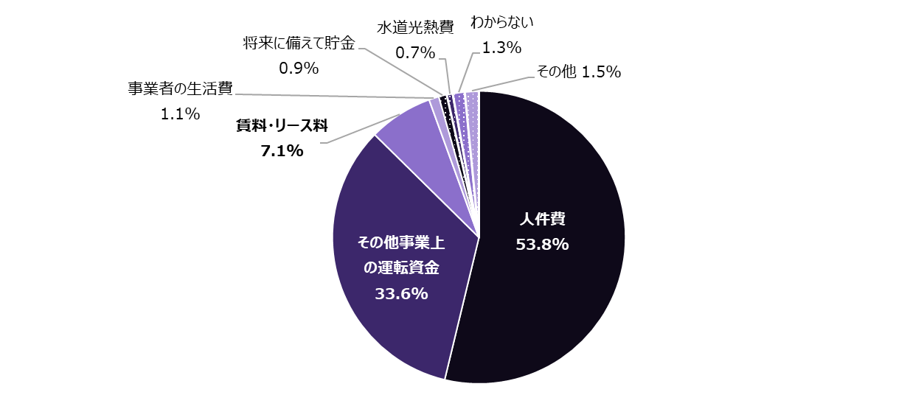
大阪府の支援金の主な活用状況
【大阪府の支援金を活用した企業の主な活用状況は、中小企業では人件費、小規模事業者では運転資金】
◆ 大阪府の支援金を活用した府内企業の主な活用状況は、「人件費（５３．8％）」や「その他事業上の運転資金（33.6％）」
◆ 主な活用状況を企業規模別でみると、従業者数が多い中小企業では「人件費（60.4%）」、小規模事業者では「その他事業上の運転資金
（49.1%）」
◆大阪府の支援金〔休業要請支援金（府・市町村共同支援金）／大阪府休業要請外支援金〕の主な活用状況
 | 企業規模
 | 中小企業 | 小規模事業者
人件費 | 60.4% | 34.2%
その他事業上の運転資金 | 28.4% | 49.1%
賃料・リース料 | 6.8% | 7.9%
事業者の生活費 | 0.3% | 3.5%
将来に備えて貯金 | 0.9% | 0.9%
水道光熱費 | 0.3% | 1.8%
その他 | 1.5% | 1.8%
わからない | 1.5% | 0.9%
【企業規模別】
※「大阪府休業要請支援金（府・市町村共同支援金）」及び「大阪府休業要請外支援金」は、大企業は支給対象外。

